Slide 1
Laboratorio 2:
Aplicación Servidor {
<Por="Castrillon Tomas, Bustamante Malena,
Ghisolfi Elian, Moisset Hernan"/>
}

Slide 2
01
02
03
04
05
06
Intro teórica
Servidor en Python
Protocolo HFTP con comandos y respuestas
Soporte para múltiples clientes
Testing
Conclusión
Contenidos

Slide 3

Introducción {
Objetivos del Laboratorio:
Aplicar la comunicación cliente/servidor por medio de la programación de sockets
Comprender, diseñar e implementar un programa servidor de archivos en Python.
Familiarizarse con un protocolo de aplicación diseñado en casa.
Desarrollar un Protocolo de transferencia de datos:
Estandarización
Eficiencia
Seguridad
Escalabilidad
}

Slide 4
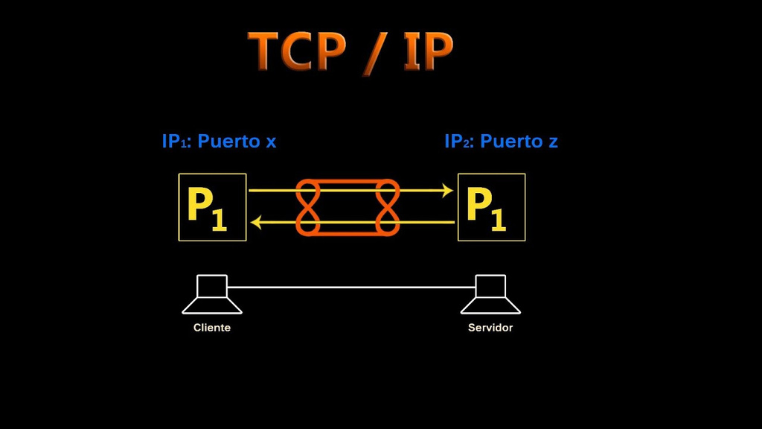
CLIENTE/SERVIDOR {
El paradigma cliente/servidor es un modelo de arquitectura de red donde las tareas se distribuyen entre proveedores de servicios, llamadas a los servidores, y los solicitantes de estos servicios, conocidos como clientes.
Características:
Distribución de funciones
Asimetría de roles
Comunicación Estandarizada
Este paradigma, como destaca Kurose & Ross, sigue siendo fundamental incluso con la emergencia de nuevos modelos, pues proporciona una base conceptual sólida para comprender la mayoría de las interacciones en la red moderna.
TCP (Transmission Control Protocol):
Orientado a conexión
Flujo de bytes ordenado
Confiabilidad
Control de congestión
UDP (User Datagram Protocol):
Sin conexión
Mensajes discretos
Sin garantías
Rendimiento
}

Slide 5
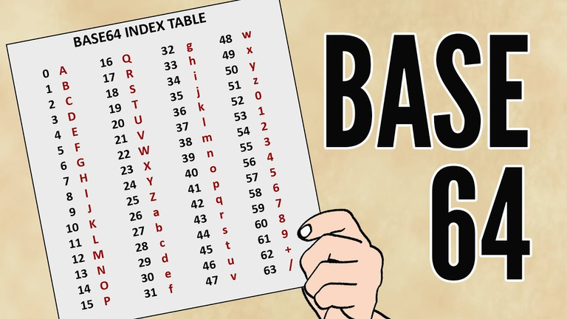
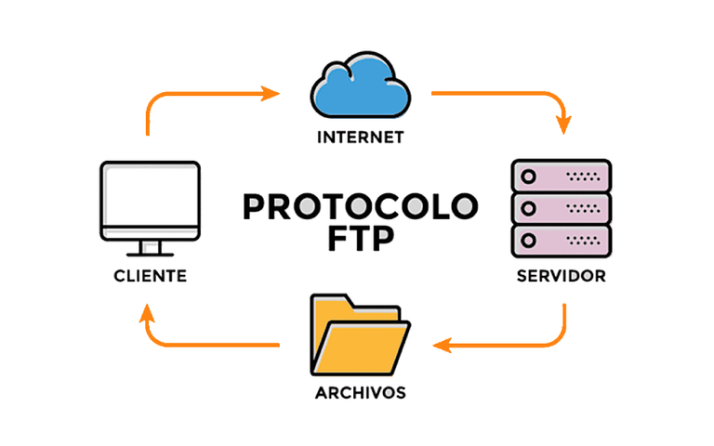
Protocolo HFTP en nuestro LAB
HFTP es un protocolo de capa de aplicación que usa TCP como protocolo de transporte. TCP garantiza una entrega segura, libre de errores y en orden de todas las transacciones hechas con HFTP. Un servidor de HFTP escucha pedidos en el puerto TCP 19500.
Base64 en nuestro LAB
Base64 es un sistema de codificación que convierte datos binarios en una secuencia de texto ASCII. Este esquema utiliza 64 caracteres diferentes (de ahí su nombre)
Letras mayúsculas (A-Z): 26 caracteres
Letras minúsculas (a-z): 26 caracteres
Dígitos numéricos (0-9): 10 caracteres
3 caracteres adicionales (".-_")
PROTOCOLO
HFTP
}

Slide 6
2.Crear el servidor para un cliente {
Comunicación de red
¿Qué es un Socket en Python?
Combinación de una dirección IP y un número de puerto
Implementación: Entendiendo la estructura
Server
Su rol principal es aceptar clientes
Clases
Connection
Su función es recibir datos de ese cliente, interpretarlos y enviar respuestas
}

Slide 7
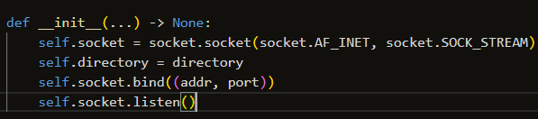
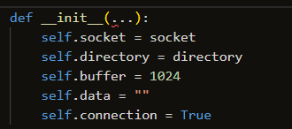
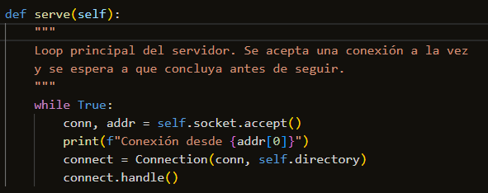
Implementación {
Método serve(){
}

Slide 8
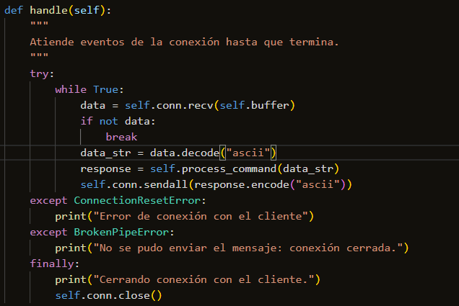
Método handle(){
}

Slide 9
Flujo de Mensaje del Cliente {
client.py
Connection.send()
socket.sendall()
Connection.receive()
socket.recv()
server.py
}

Slide 10
4 comandos {
get_file_listing
get_metadata FILENAME
get_slice FILENAME OFFSET SIZE
quit
}

Slide 11
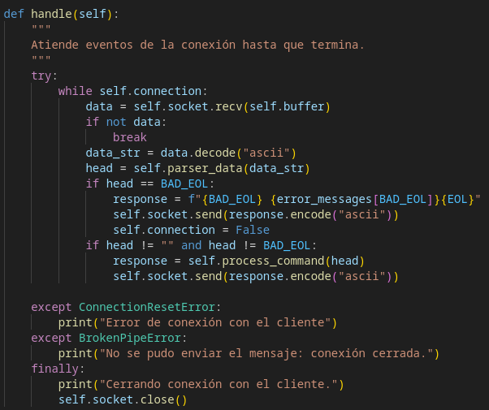
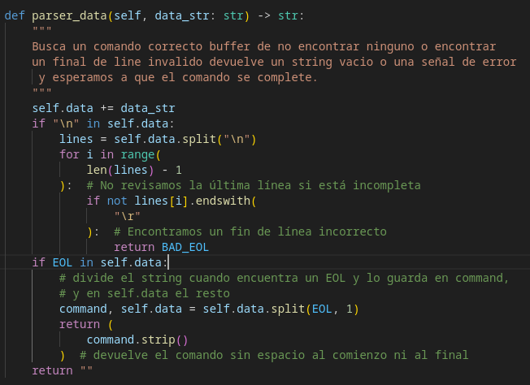
HANDLE Y PARSER {
}

Slide 12
process_command(command)
{
Caracteristicas del metodo:
Codigo inicial:
def process_command(self, command):
argumentos = command.split()
cmd = argumentos[0]
if cmd == "get_file_listing":
return handle_get_file_listing()
if cmd == "get_metadata":
filename = argumentos[1]
return handle_get_metadata(filename)
if cmd == "get_slice":
filename = argumentos[1]
offset = argumentos[2]
size = argumentos[3]
return handle_get_slice(filename,offset,size)
if cmd == "quit":
self.connection = False
return "Desconecto bien \r\n"
return "Proceso no encontrado"
Un caso para cada comando que podemos procesar.
Codigos de error con las constantes dependiendo el error.
Ver que pasase los tests(casos bordes y más)
Aclaracion: Codigo en escencia del proccess_command sin codigos de error ni verificaciones particulares(No es la version final).
}

Slide 13
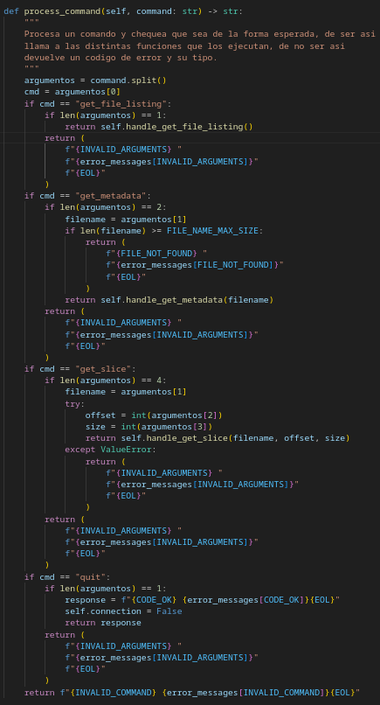
process_command(command)
{
Codigo Final:
}

Slide 14
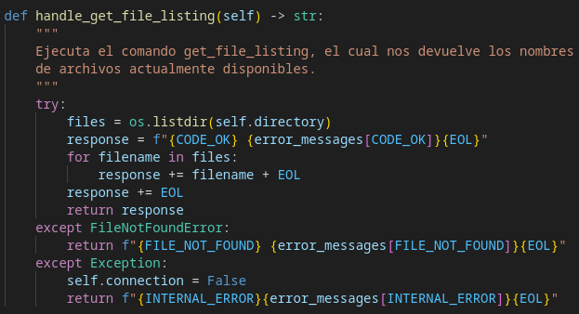
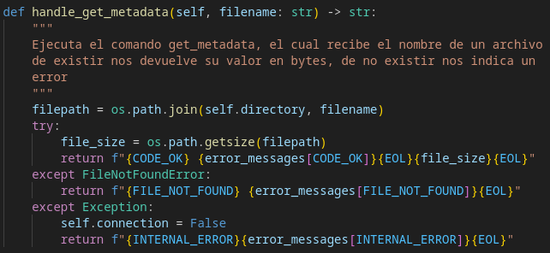
handle_get_file_listing()
handle_get_metadata(FILENAME)
{
Para listar los archivos del directorio y un par de funciones utilizadas posteriormente tuvimos que importar la libreria os
}

Slide 15
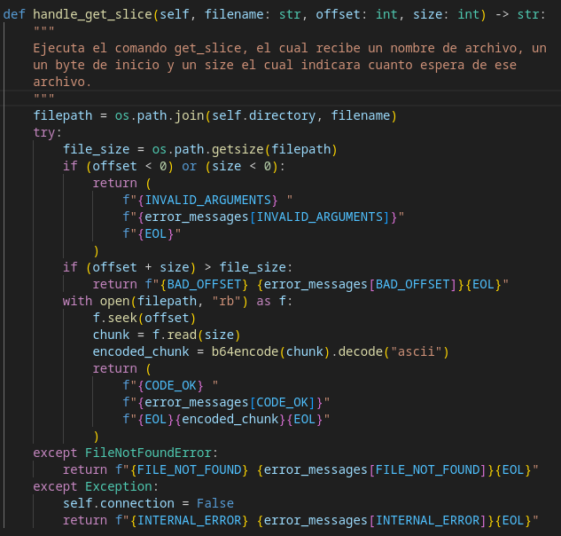
handle_get_slice(filename,offset,size)
{
}

Slide 16
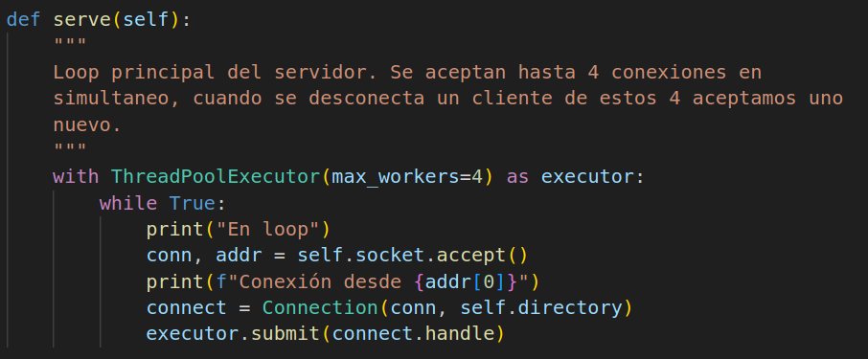
{
4. Multiples clientes
Para atender multiples clientes, podemos utilizar varios metodos, los principales son con manejo de hilos.
Una forma podría ser con semáforos como trabajamos en Sistemas Operativos. Un unico hilo que toma el servidor para atender un cliente, cuando se libera atiende otro.
Otra forma seria multiprocesamiento, es decir cada vez que viene un cliente creamos un nuevo proceso que lo maneje.
Otra podria ser utilizando la libreria threading de python, la cual cada vez que aceptamos un cliente crea un nuevo hilo para que lo atienda.
En nuestro caso utilizamos ThreadPool lo que hacemos es crear una “Pileta” donde tenemos hilos ya precargados, en nuestro caso pusimos 4.
}

Slide 17
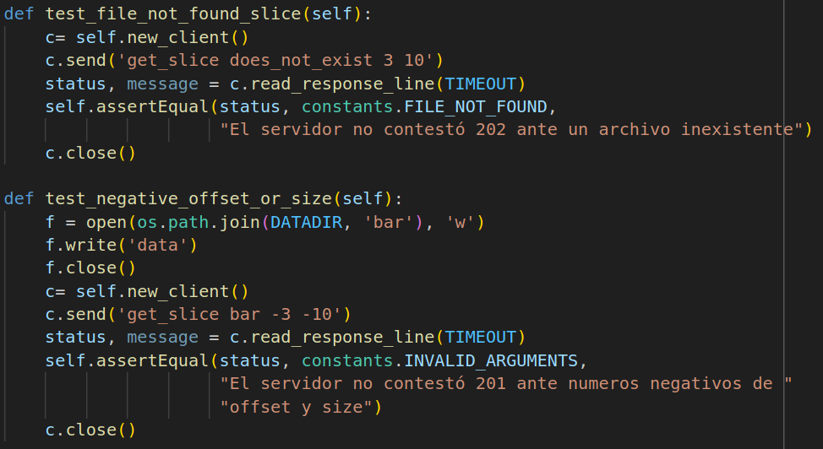
5.Testing {
Para testear el proyecto a medida que ibamos avanzando utilizamabos telnet, ya que era una forma sencilla de probar los comados que ibamos implementado y debuggearlos, cuando teniamos la estructura lista, empezamos a correr server-test.py, ahi nos dimos cuentas de algunos casos border que no estabamos teniendo en cuenta y los corregimos. Pero como dijo dijkstra los test de programas nos indican errores en ellos pero no la ausencia de los mismos, y nos dimos cuenta que habia 2 casos que nuestro servidor no tenia en cuenta, pero si pasaba los tests, entonces los implementamos.
Estos son los dos test que agregamos con la misma metodologia de los ya implementados por la catedra
}

Slide 18
6. CONCLUSIÓN
{
La implementación de protocolos de transporte como TCP , el modelo cliente/servidor y herramientas como la codificación Base64 junto con APIs externas refleja cómo funcionan las comunicaciones en red hoy en día, de forma estructurada y por capas. Cada capa cumple un rol específico, desde asegurar que los datos lleguen correctamente hasta traducir esa información en algo útil para el negocio.
Diseñar sistemas distribuidos efectivos implica entender cómo se relacionan todos estos elementos y qué ventajas o limitaciones trae cada decisión tecnológica. Cuando conectamos un servidor con servicios externos a través de APIs, estamos creando un pequeño sistema Backend for Frontend.
Por eso, al construir este tipo de soluciones, los desarrolladores no solo tienen que manejar bien la parte técnica de cada componente, sino también pensar en cómo se integran entre sí para lograr sistemas sólidos, escalables y fáciles de mantener en un entorno tecnológico que no para de cambiar.
}

Slide 19
<--FAMAFyC-->
Gracias {
<Por="Nosotros"/>
}

